Slide 1


RENDICIÓN DE CUENTAS
Enero a Diciembre /2024
072 624-005 - 2624-006
Zamora – Pío Jaramillo entre Jorge Mosquera y García Moreno - Ecuador conagopare@conagoparezamorach.gob.ec. www.conagoparezamorach.gob.ec
«Trabajando Juntos»

Slide 2
Presupuesto de Conagopare Zamora Chinchipe/2024
PRESUPUESTO INSTITUCIONAL | GASTO CORRIENTE PLANIFICADO | GASTO CORRIENTE EJECUTADO | GASTO DE CAPITAL e INVERSIÓN PLANIFICADO | GASTO DE CAPITAL E INVERSIÓN EJECUTADO
121.963,31 | 93.115,44 | 72.217,23 | 28.848,47 | 19.684,98

Slide 3
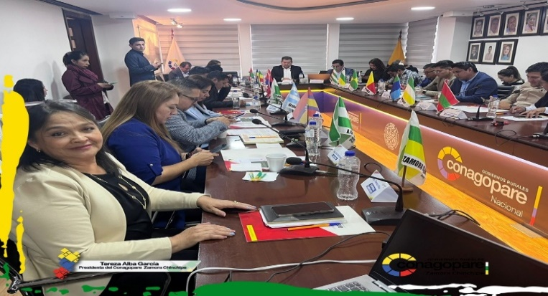
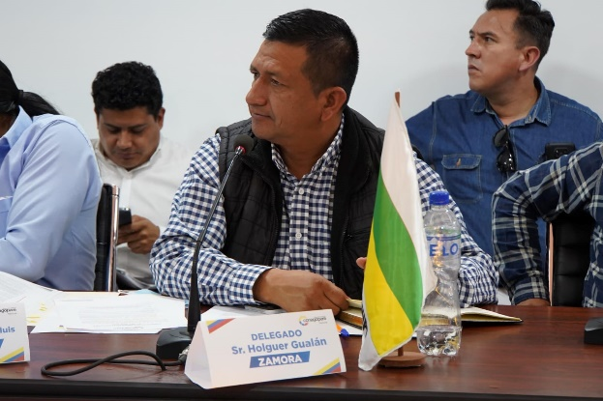
GESTIÓN INSTITUCIONAL
ASAMBLEAS NACIONALES
31 de enero – , Delegado Holger Gualán, Conocimiento y aprobación del “PROGRAMA DE FORTALECIMIENTO DE LA GESTIÓN INSTITUCIONAL DE LAS INSTANCIAS DESCONCENTRADAS PROVINCIALES”, PERIODO: 2024 – 2026, para operativizar la entrega de los recursos económicos, por la vía de la asistencia técnica, y sus adjuntos como son: programa, formatos y reglamentación, ordenado en la última sesión del 2023, llevado a efecto en Galápagos;
5 de abril – Quito Análisis del resultado de la reunión mantenida entre el CONAGOPARE, sus Instancias Provinciales, y representantes del Ejecutivo, respecto a revisar las asignaciones presupuestarias del Acuerdo No. 007-2024 expedido por el Ministerio de Economía y Finanzas.
8 de noviembre-Virtual . Socialización de las posibles actividades para construir el Plan Operativo Anual (POA – 2025).
17 de diciembre-virtual Análisis y aprobación del proyecto de Presupuesto Institucional y Plan Operativo Anual, para el ejercicio fiscal 2025 del CONAGOPARE Nacional.

Slide 4
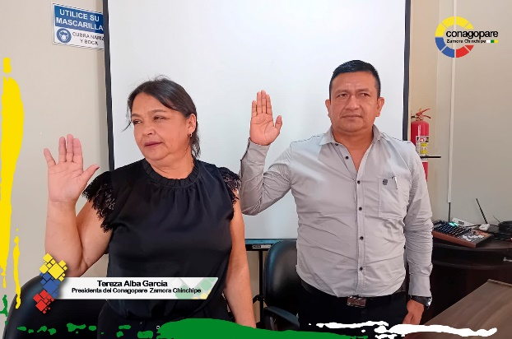
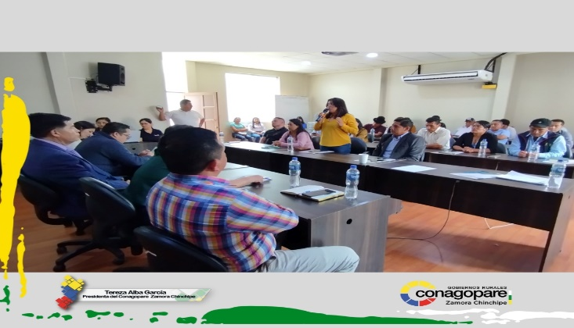
GESTIÓN INSTITUCIONAL
ASAMBLEAS PROVINCIALES
13 de enero- Elección del Vicepresidente de Conagopare Zamora Chinchipe, en función del art. 23 y 24 del Estatuto.
29 de enero . Elección del Vicepresidente de Conagopare Zamora Chinchipe, en función del art. 23 y 24 del Estatuto.
22 de marzo. Presentación del Equipo Técnico y aprobación de la planificación institucional.
15 de mayo . Análisis y aprobación sobre la postulación de proyectos a la STCTEA.
12 de agosto. Aprobación del proyecto provincial de FORTALECIMIENTO DEL APARATO PRODUCTIVO DE LAS PARROQUIAS RURALES DE LA PROVINCIA DE ZAMORA CHINCHIPE.
9 de diciembre. Análisis y aprobación del POA y presupuesto del CONAGOPARE ZCH. del año 2025.

Slide 5

SESIONES DE DIRECTORIO
AGROPZACHIN EP.
9 de enero 2024.
Analísis y aprobación del Distributivo de fondos que asignará Agropzachin para la realización de las ferias agropecuarias, productivas y/o propuestas o proyectos productivos cantonales y parroquiales durante el año fiscal 2024.
8 de octubre del 2024.
Análisis y aprobación de la I REFORMA GENERAL AL PRESUPUESTO DE AGROPZACHINP EP DEL EJERCICIO ECONÓMICO 2024.
17 de diciembre del 2024.
Análisis y aprobación del presupuesto del año 2025.

Slide 6
SESIONES DE DIRECTORIO
VIALZACHIN EP.
9 DE ENERO DEL 2024.
Conocimiento, análisis y aprobación del presupuesto para la empresa Vialzachin EP, ejericio fiscal 2024.
6 DE MAYO DEL 2024.
Informe de los avances del proyecto “CONSTRUCCIÓN A NIVEL DE ASFALTO DE LA VÍA MUCHIME- CHAPINTZA-28 DE MAYO, CANTÓN YACUAMBI, PROVINCIA DE ZAMORA CHINCHIPE. y otros convenios a ejecutarse por la Empresa Vialzachin
17 de diciembre del 2024.
Análisis y aprobación del presupuesto del año 2025.

Slide 7

Reuniones
29-01-2024. Reunión STCTEA
En las instalaciones de Conagopare Zamora Chinchipe, se llevó a cabo la reunión de trabajo con la Presidenta y la Secretaria Técnica de la Amazonia, dónde estuvieron presentes los tres niveles de gobiernos, parroquial, cantonal y provincial.
9/02-2024. Tundayme
Tereza Alba y el equipo técnico del Conagopare, se reunieron en la en las oficinas de ECSA, con funcionarios de esta entidad, con quién dialogaron y se puso a las órdenes para poder trabajar de forma coordinada en proyectos que vayan en beneficio de los 29 Gobiernos Parroquiales Rurales de nuestra provincia.

Slide 8
Reuniones
09-02-2024. Reunión Conagopare Loja. Tereza Alba, Presidenta y funcionarios del Conagopare Zamora Ch, se reunieron en las oficinas de Conagopare Loja con el Ing. Jimmy Toledo Presidente, donde hizo extensivo los agradecimientos por el apoyo y cooperación interinstitucional, que se ha venido dando a través de sus técnicos para el fortalecimiento organizacional de nuestros 29 gobiernos parroquiales.
23/02-2024. Machala Tereza Alba García, Presidenta del Conagopare Zamora Chinchipe, en la ciudad de Machala, participó en la sesión de la Comisión de Gobiernos Autónomos Descentralizados de la Asamblea Nacional, dónde se trató el proyecto de reforma al Cootad.

Slide 9
Reuniones
22 de marzo de 2024
REUNIÓN DE TRABAJO, con la 𝙈𝙜𝙩𝙧. 𝙄𝙨𝙖𝙗𝙚𝙡 𝙀𝙣r𝙦𝙪𝙚𝙯, 𝘾𝙏𝘼, junto nuestra presidenta 𝙡𝙞𝙘𝙙𝙖.𝙏𝙚𝙧𝙚 𝘼𝙡𝙗𝙖 y el equipo técnico.
Evento en el que se aprovecho para dar a conocer las necesidades de nuestras juntas parroquiales, y la prioridad de dotar de los servicios básicos a las comunidades, sin olvidar la vialidad y producción como también la repotenciación del turismo comunitario en nuestra provincia.
22 de marzo de 2024
Firma un convenio interinstitucional con Conagopare Loja, en el marco de la cooperación y Fortalecimiento institucional, en la cual interviene L𝙞𝙘𝙙𝙖. 𝙏𝙚𝙧𝙚𝙨𝙖 𝘼𝙡𝙗𝙖, 𝙥𝙧𝙚𝙨𝙞𝙙𝙚𝙣𝙩𝙖 𝙙𝙚 𝘾𝙤𝙣𝙖𝙜𝙤𝙥𝙖𝙧𝙚 𝙮 𝙚𝙡 𝙄𝙣𝙜. 𝙅𝙝𝙞𝙢𝙢𝙮 𝙏𝙤𝙡𝙚𝙙𝙤, 𝙥𝙧𝙚𝙨𝙞𝙙𝙚𝙣𝙩𝙚 𝙙𝙚 𝘾. 𝙇𝙤𝙟𝙖.
22 de marzo de 2024
Diálogo con el 𝙂𝙤𝙗𝙚𝙧𝙣𝙖𝙙𝙤𝙧 de nuestra provincia 𝙎𝙧. 𝙁𝙧𝙖𝙣𝙘𝙞𝙨𝙘𝙤 𝙈𝙚𝙨í𝙖𝙨, se acuerda detener la movilización prevista para el día lunes 25 de marzo esto en disconformidad a la reducción de presupuesto las Juntas P. por parte del G. central, y se hace la entrega de un manifiesto.

Slide 10
Reuniones
25 de marzo 2024
En el marco de fortalecer el equipo técnico provincial para apoyar a los 29 gobiernos parroquiales y definir estrategias para la 𝙡𝙪𝙘𝙝𝙖 𝙥𝙤𝙧 𝙡𝙤𝙨 𝙧𝙚𝙘𝙪𝙧𝙨𝙤𝙨 𝙖𝙢𝙖𝙯ó𝙣𝙞𝙘𝙤𝙨 que por ley nos corresponden, nos recibe en su despacho la 𝙄𝙣𝙜. 𝙆𝙖𝙧𝙡𝙖 𝙍𝙚𝙖𝙩𝙚𝙜𝙪𝙞 𝙋𝙧𝙚𝙛𝙚𝙘𝙩𝙖 de nuestra provincia.
27 de marzo, En la ciudad del Puyo sesionaron, para llegar acuerdos puntuales sobre el desarrollo de la Cumbre Amazónica, a ejecutarse en la ciudad de Tena, el próximo 25 de abril. Además, fue analizado y canalizado lo siguiente:
Asignaciones presupuestarias correspondientes a los GAD´s, por el modelo de equidad. Aplicación de la Ley Orgánica reformatoria a la Ley Orgánica Amazónica.

Slide 11
Reuniones
10 de junio 2024
Se mantuvo una productiva reunión con el Ing. Winer Bravo, Gerente Senior de Responsabilidad Social y Comunidad es en 𝗟𝘂𝗻𝗱𝗶𝗻 𝗚𝗼𝗹𝗱. El equipo técnico de CONAGOPARE acompañó la agenda planificada de nuestra presidenta, Licda. Teresa Alba García, para la socialización de un macro proyecto en beneficio de nuestras Parroquias.
10 de junio 2024
Visitamos la Asociación AZOPROMAZ, dónde se socializó el proyecto con el fin de afianzar aliados estratégicos. AZOPROMAZ, especializada en la producción sostenible de cacao, utiliza prácticas agroecológicas. Sin químicos y posee el sello verde para exportar a Europa. Además, colabora con programas internacionales como PROAmazonía y promover la conservación ambiental y la producción sostenible.

Slide 12
Reuniones
20 y 21 de junio 2024
Se asiste a la cumbre de inversiones Cuenca 2024, invitación efectuada por el CONGOPE, AME Y CONAGOPARE , donde se conto con la presencia de autoridades de todo el país en el ámbito provincial , municipal y parroquial.
06 de julio 2024
Se asiste a la feria provincial de cacao en la ciudad de El Pangui, donde se declara a la Provincia de Zamora Chinchipe , cuna del cacao a nivel mundial por el INCP.

Slide 13
Reuniones
24 de julio /2024
Reunión, entre la presidenta de Conagopare,Teresa Alba García, y la Prefecta de nuestra provincia, Ing. Karla Reátegui.
Esta reunión fue clave para fortalecer los vínculos institucionales, generar el apoyo a nuestros gobiernos parroquiales y consolidar el compromiso en la elaboración del macro proyecto de fortalecimiento al aparato productivo de nuestra provincia.
12 de agosto /2024
Reunión, con la ministra Enríquez, expresó su firme compromiso: “ Todo el respaldo, todo el apoyo a nuestras Juntas Parroquiales". Sus palabras reflejan el compromiso y la dedicación del gobierno nacional hacia nuestras comunidades rurales.

Slide 14
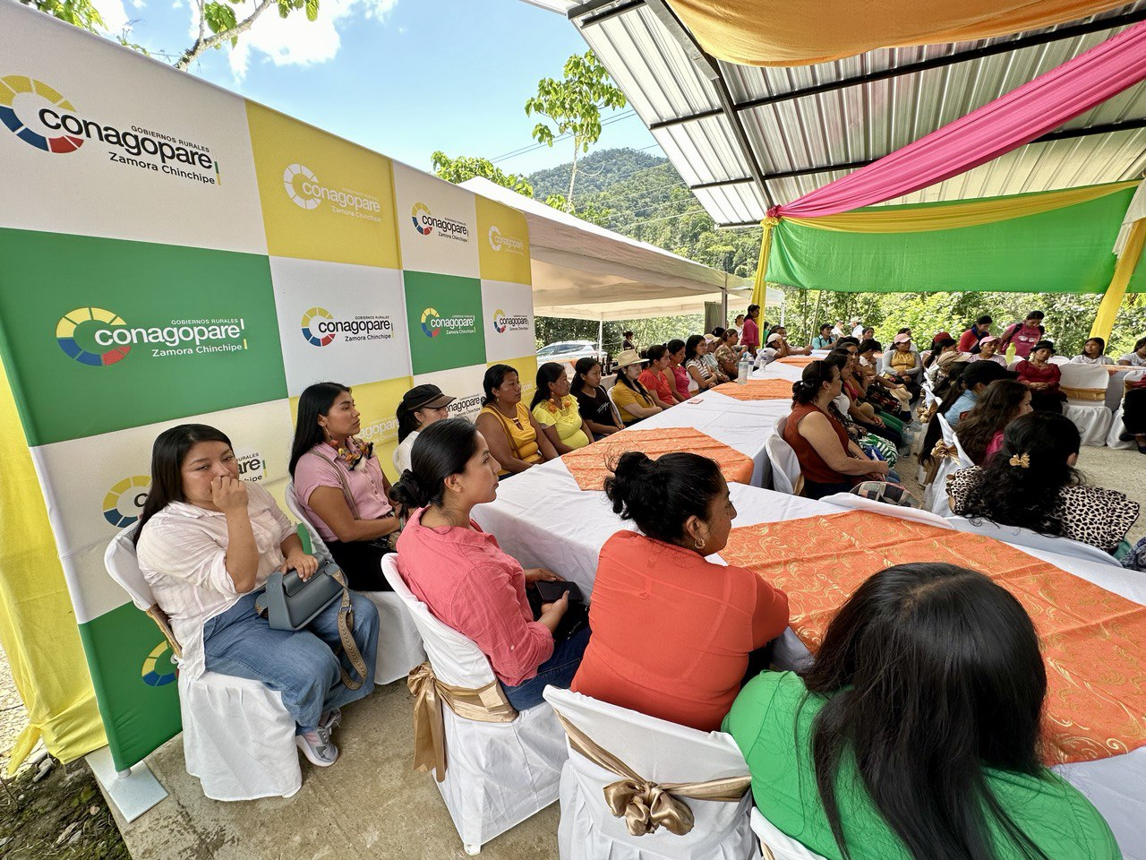
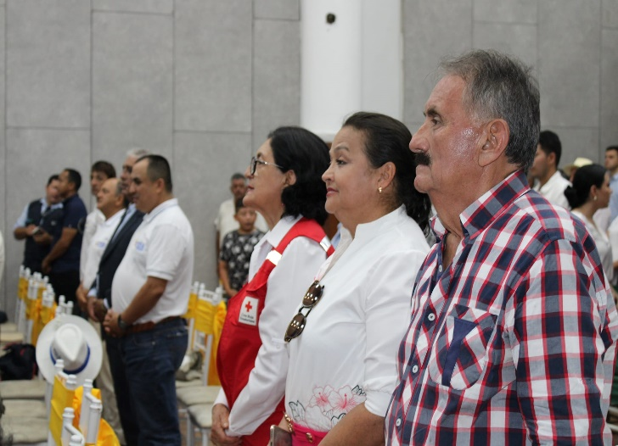
Eventos
II Encuentro de Mujeres Rurales “Sembrando Vida”, evento efectuado con el apoyo del Gobierno Provincial y Naturaleza y Cultura Internacional.
26 de octubre del 2024
10 de noviembre 2024
Hoy celebramos los 71 años de provincialización de nuestra querida Zamora Chinchipe, con la participación de nuestra institución y nuestros entes asociados.

Slide 15

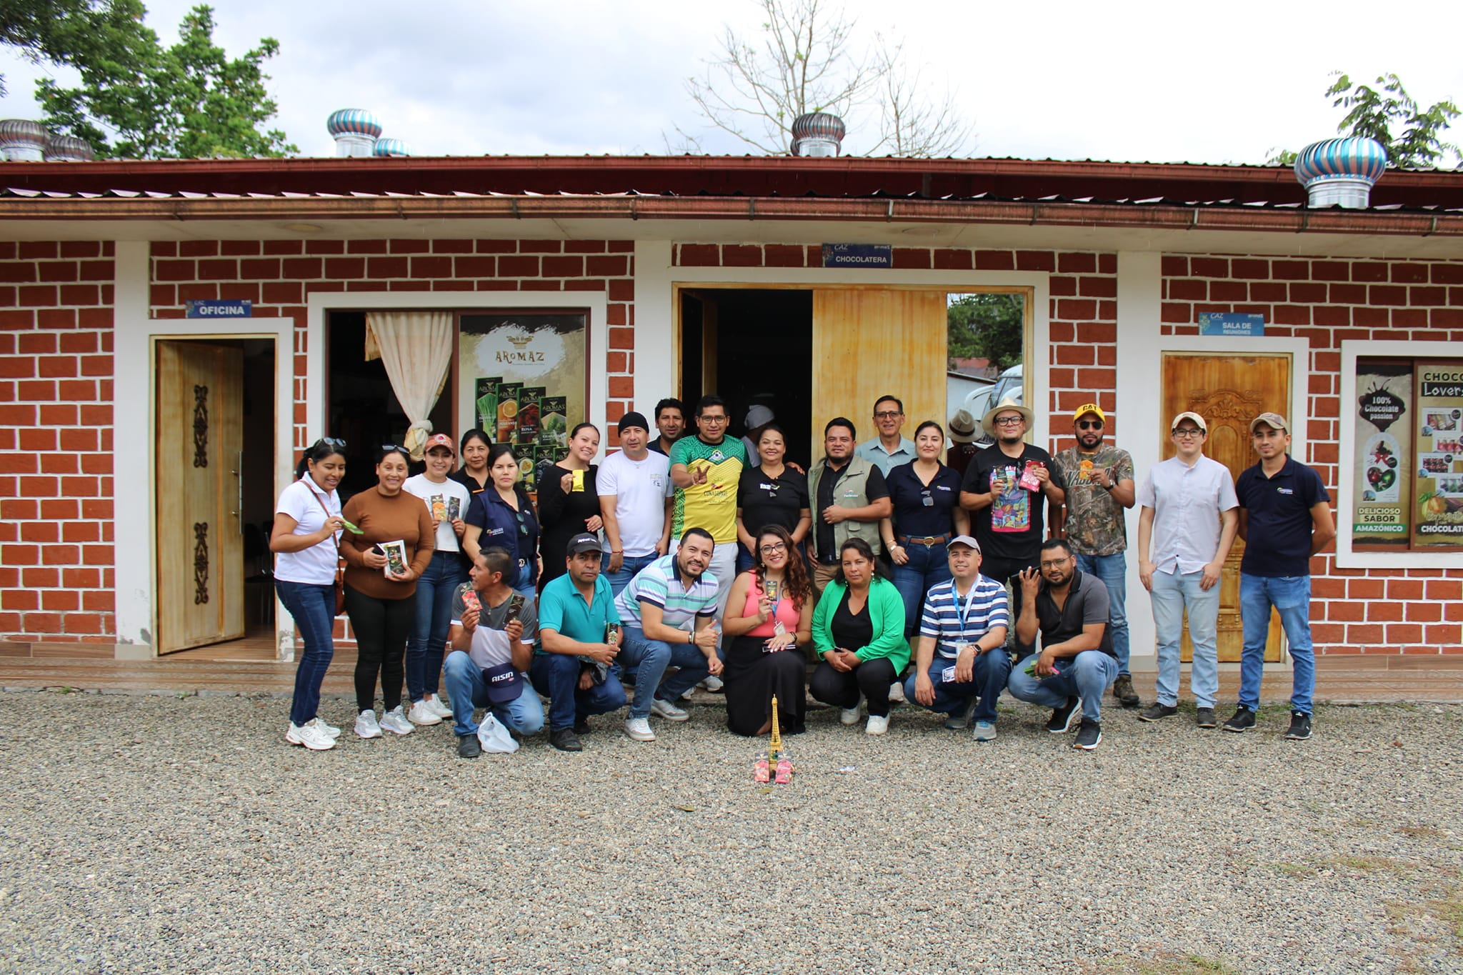
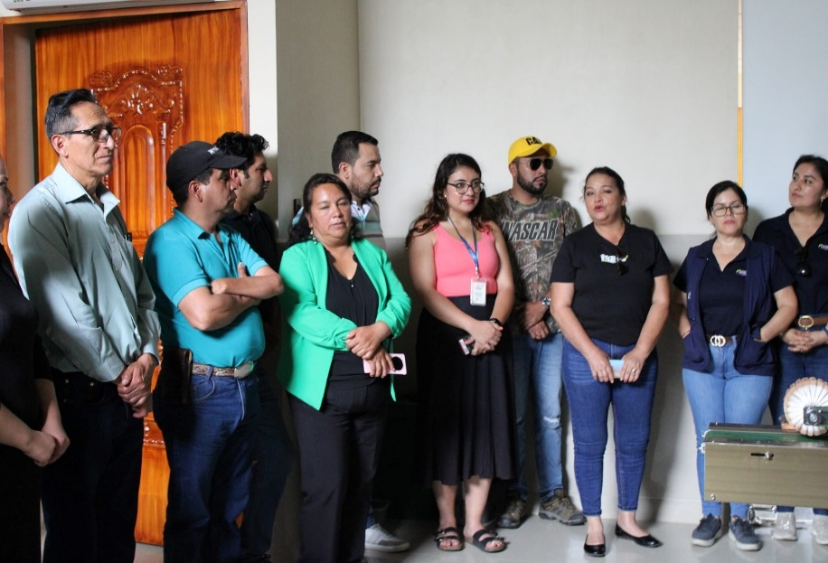
Eventos
Participación en el intercambio de experiencias productivas de los Presidentes de los Gobiernos Parroquiales de la provincia de Azuay en el Gobierno Parroquial de Pachicutza
20-21de noviembre/2024

Slide 16
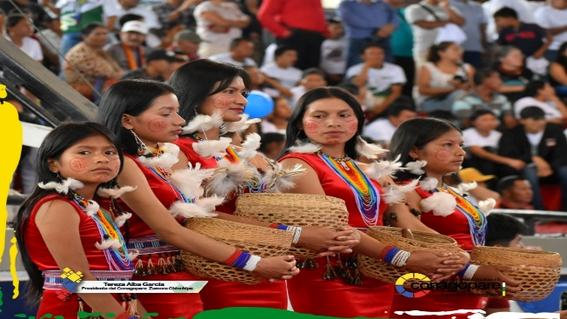
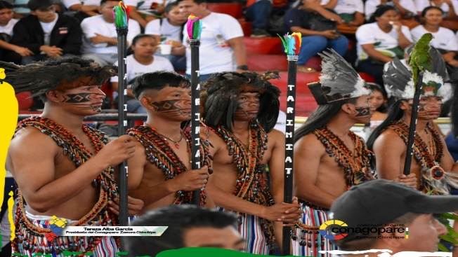
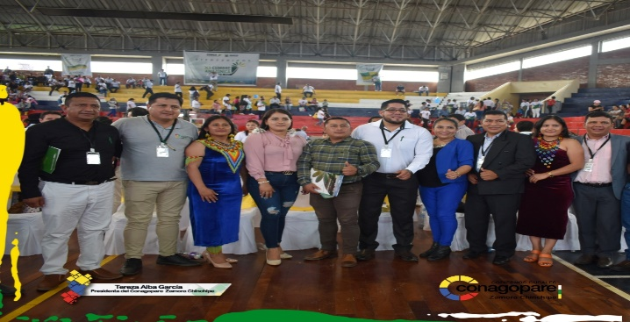
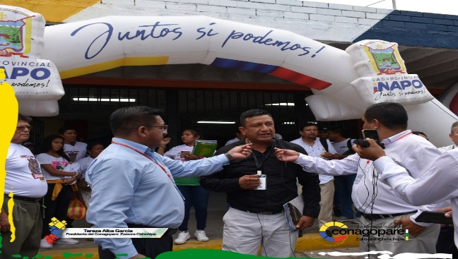
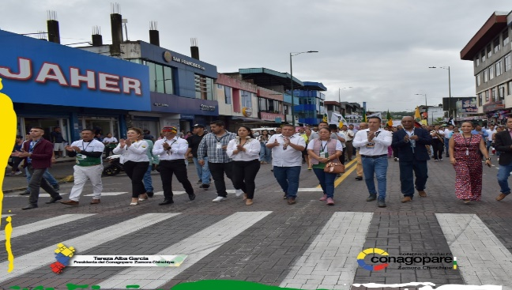
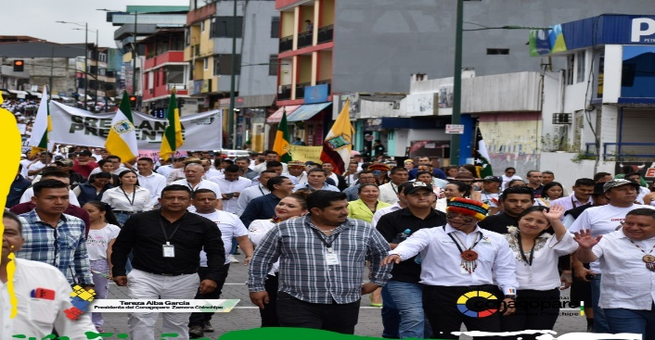
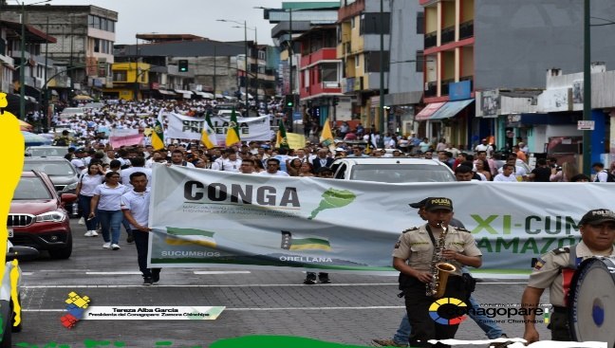
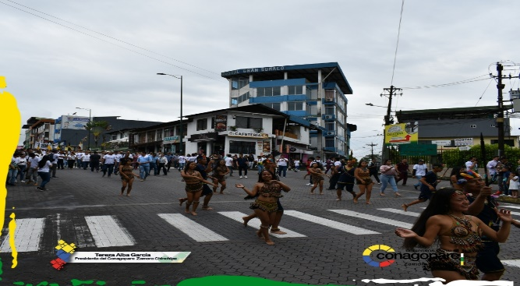
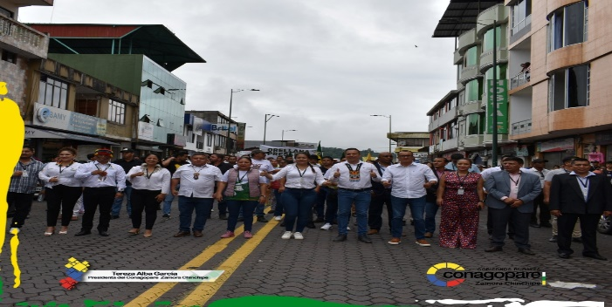
XI CUMBRE AMAZÓNICA/NAPO
JUEVES, 25 DE ABRIL DEL 2024

Slide 17
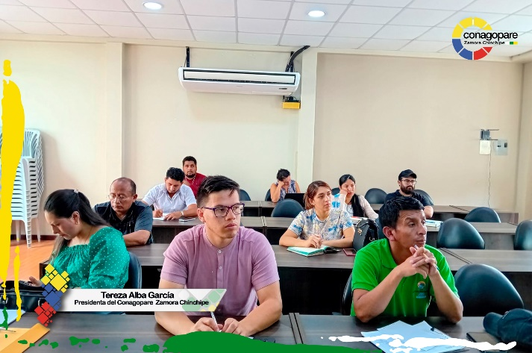
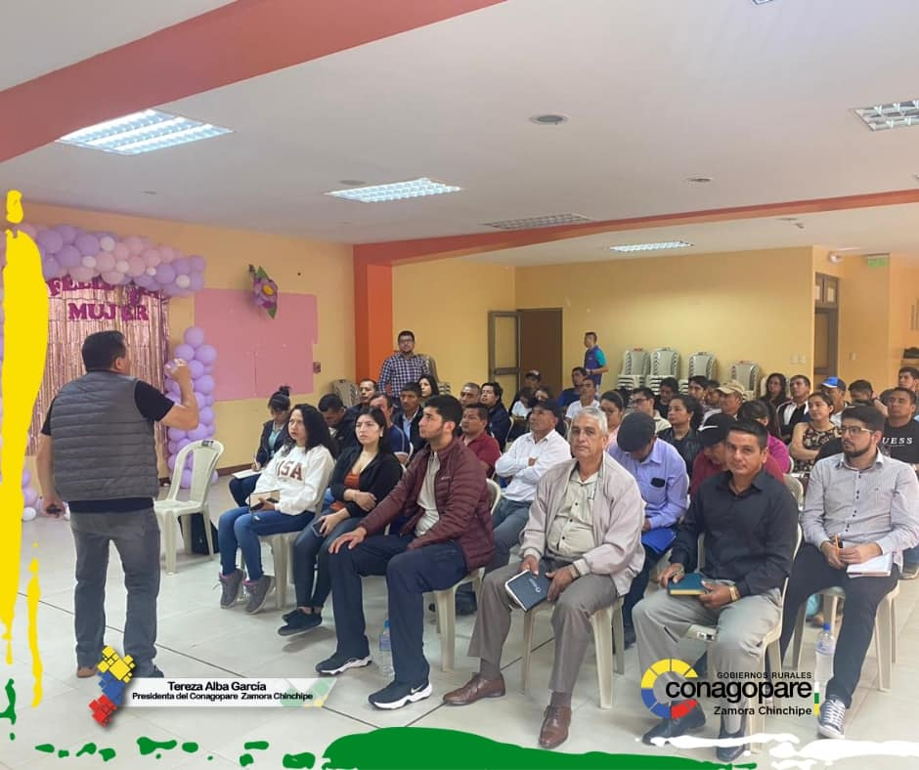
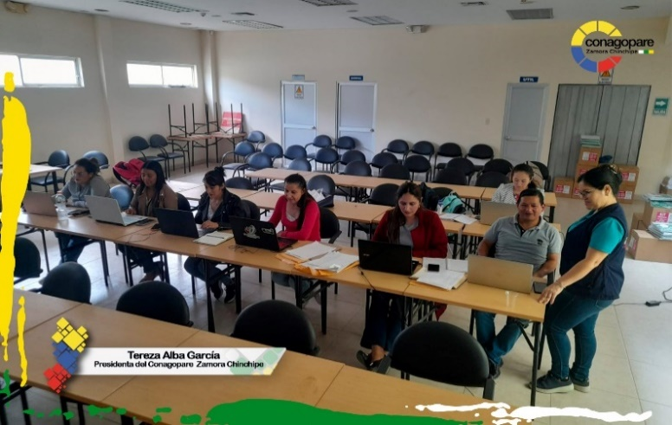
CAPACITACIONES PRESENCIALES
Talento Humano 05 de enero del 2024
Elaboración del PAC 2024 09 de enero del 2024
Directrices para el cierre del ejercicio económico 2023 y apertura del período 2024” 1y2 de febrero del 2024
Gestión de Riesgos Laborales 13 de marzo del 2024
Socialización de Instrumentos de planificación y lineamientos para el ingreso de información al SIGAD del período fiscal 2023. 26 de marzo del 2024

Slide 18
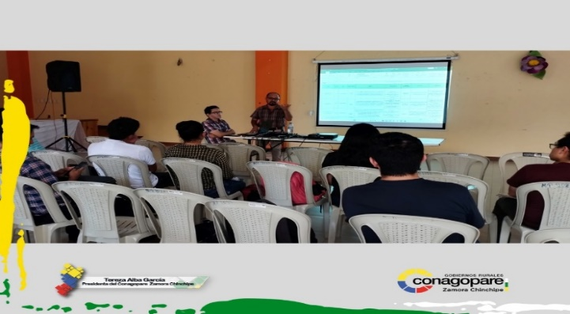
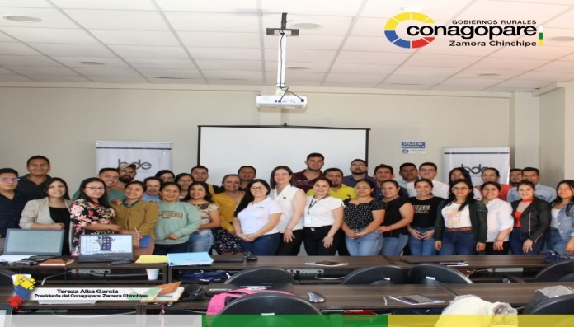
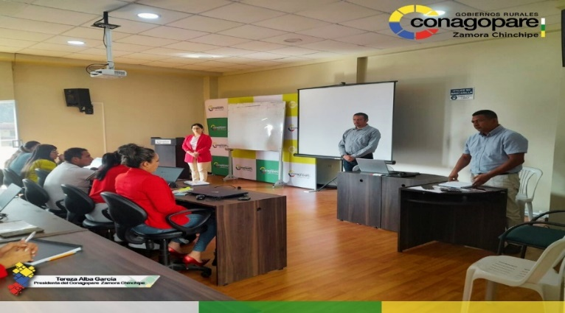
CAPACITACIONES PRESENCIALES
“𝘿𝙞𝙧𝙚𝙘𝙩𝙧𝙞𝙘𝙚𝙨 𝙙𝙚 𝙘𝙤𝙤𝙥𝙚𝙧𝙖𝙘𝙞ó𝙣 𝙞𝙣𝙩𝙚𝙧𝙣𝙖𝙘𝙞𝙤𝙣𝙖𝙡 2 de abril del 2024
𝙮 𝙥𝙧𝙤𝙮𝙚𝙘𝙩𝙤𝙨.
Riesgos Mecánicos 23 de mayo del 2024
validación de información financiera y modelo de presentación de proyectos al Banco de Desarrollo del Ecuador (BDE). 17 de julio del 2024
Contabilidad Gubernamental 18 al 23 de agosto/2024
Normas Comunes de todos los Procesos de Contratación y Administración de Contratos. 05 de septiembre/24
Carga de la información del PDOT al Sistema de la Superintendencia de Ordenamiento Territorial, a cargo de la Ing. Sofía Morales, Directora de Registro y Sistematización de Información Territorial. 06 de septiembre/24

Slide 19
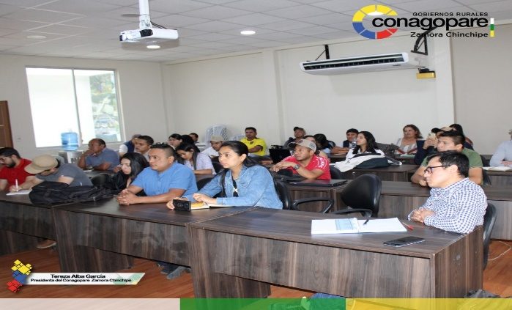
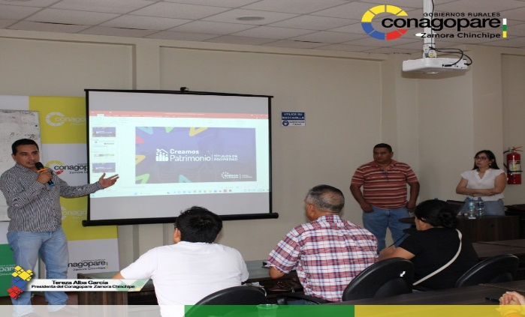
CAPACITACIONES PRESENCIALES
Socialización de las ofertas académicas de la UTPL, impartida por la Mgt. Mónica Acosta, Directora de Postgrados de la UTPL, con el fin de promover el acceso a la educación superior y la profesionalización de nuestras autoridades parroquiales. 06 de septiembre
Socialización de planes y proyectos del MIDUVI dirigida a nuestras juntas parroquiales rurales. 06 de septiembre

Slide 20
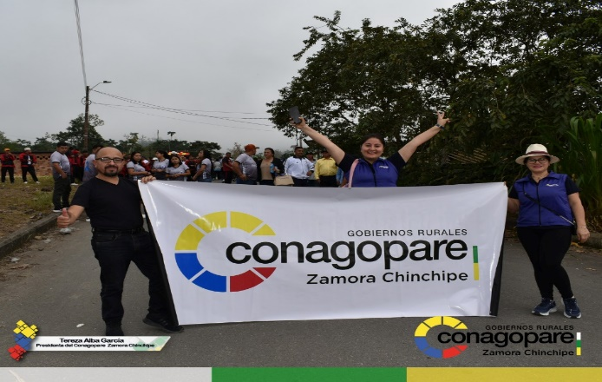
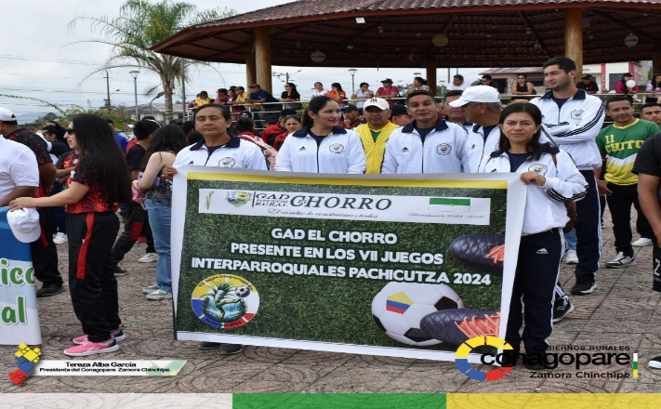
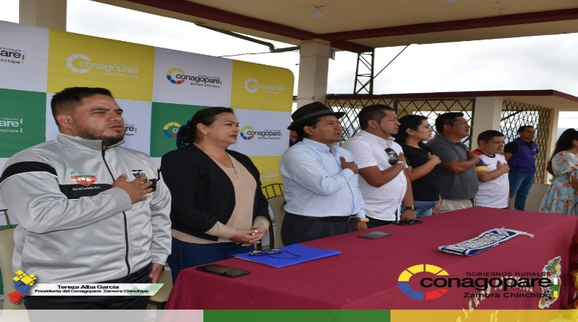
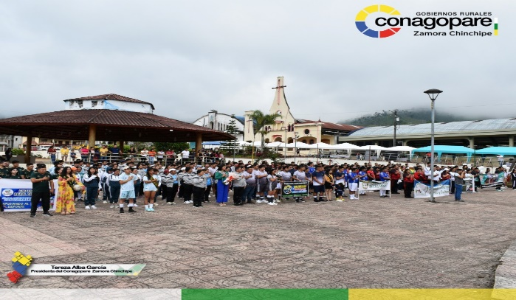
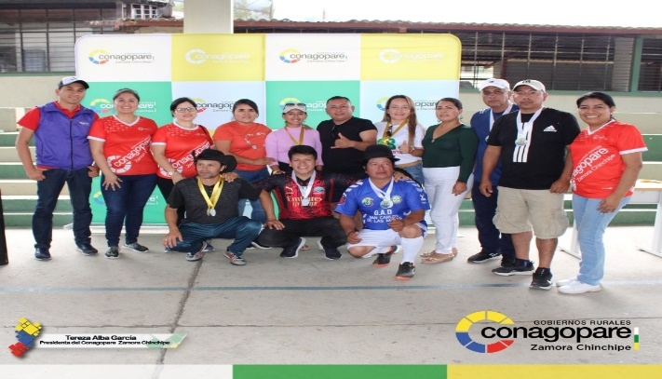
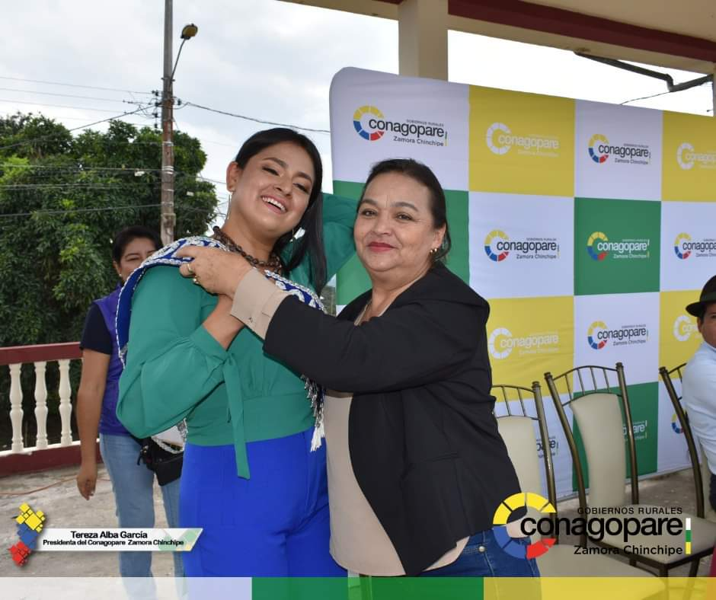
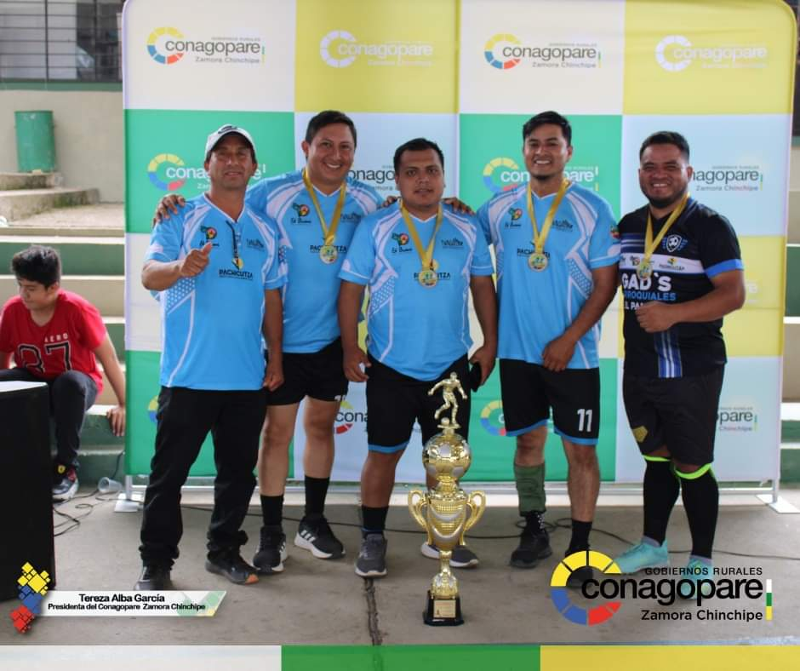

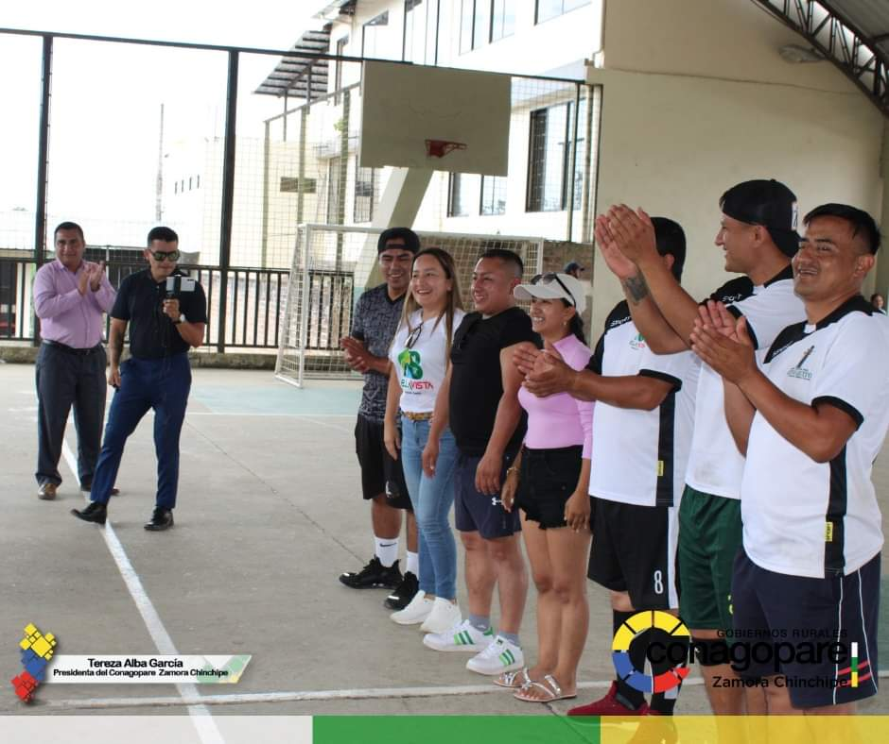
V I I Encuentro Deportivo Interparrpquiales
01/ 02 de agosto 2024- PACHICUTZA

Slide 21
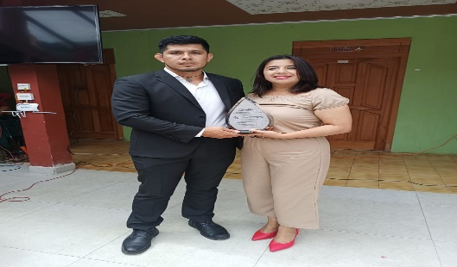
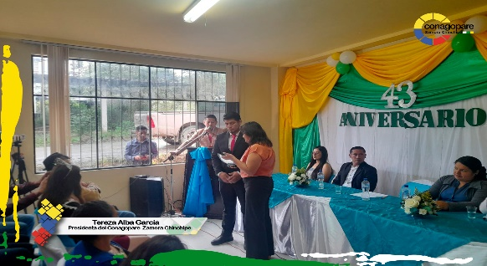
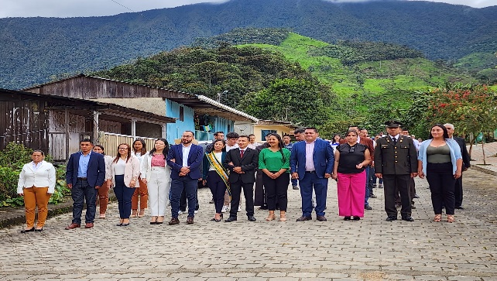
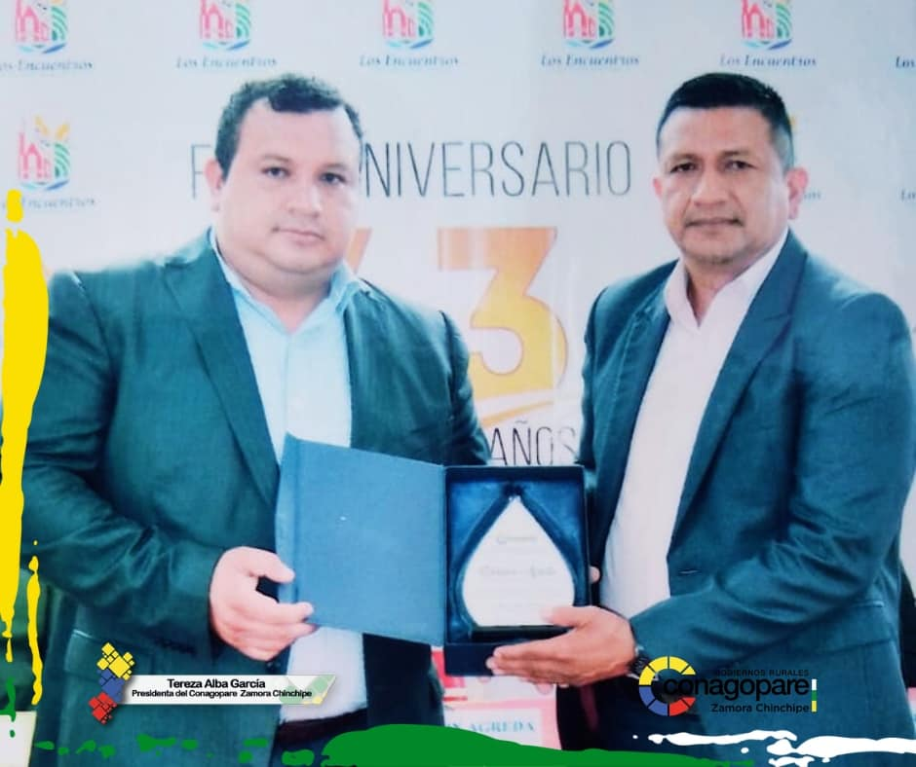
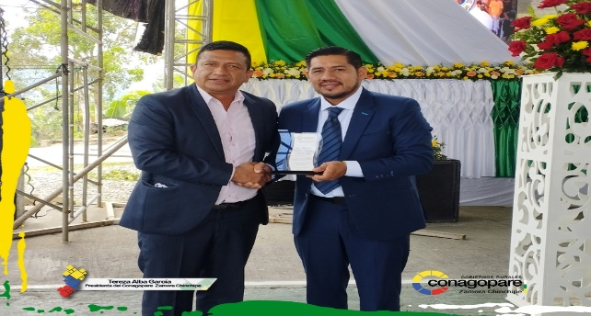
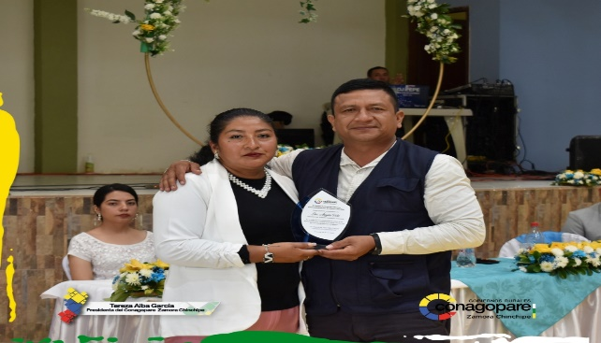
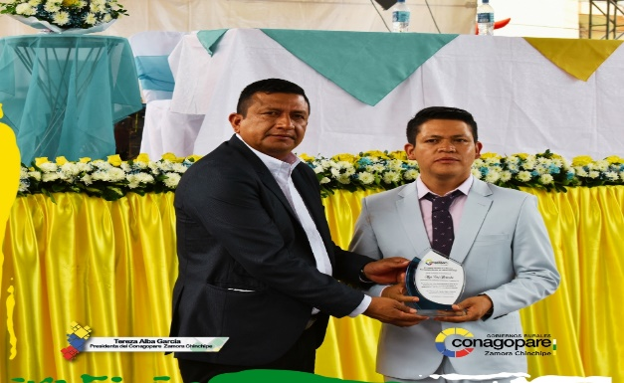
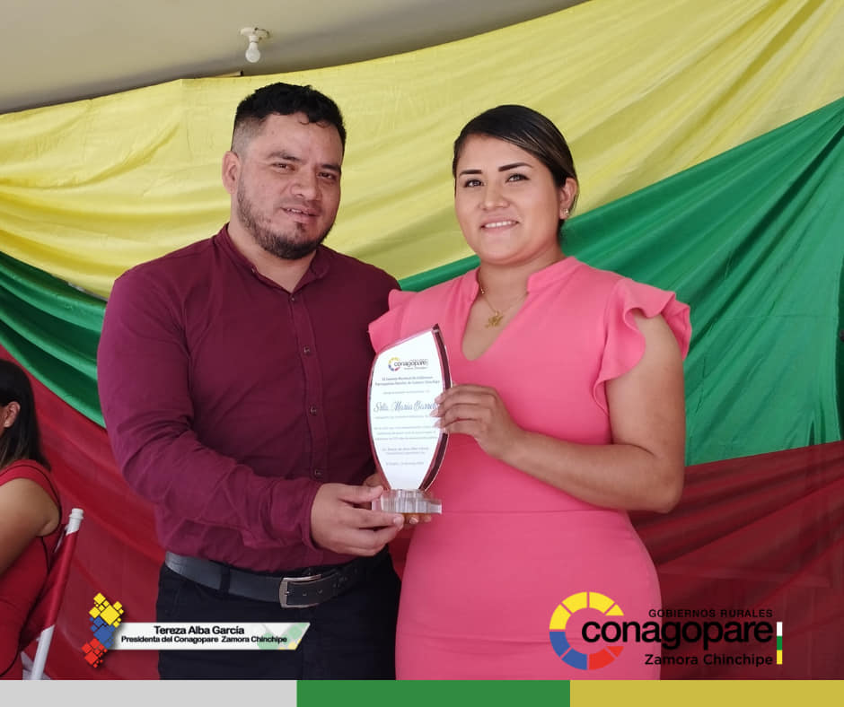
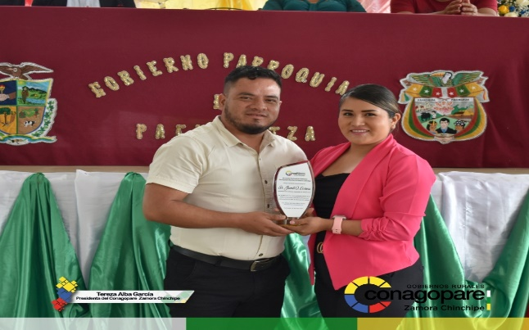
SESIONES SOLEMNES DE LAS PARROQUIAS RURALES DE ZAMORA CHINCHIPE
Valladolid
El Porvenir
San Andrés
Los Encuentros
Timbara
Sabanilla
Cumbaratza
Pachicutza
El Guismi

Slide 22
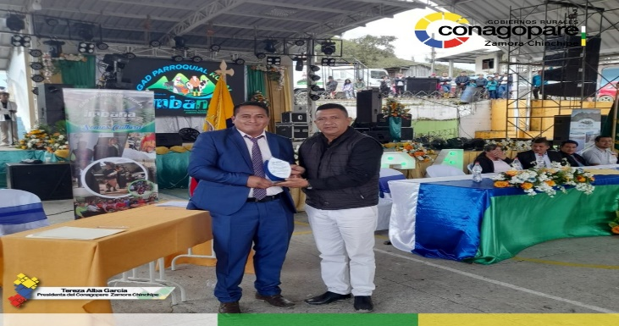
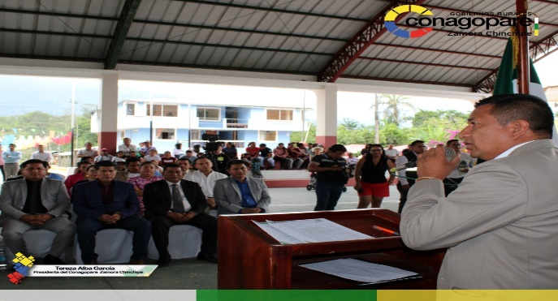
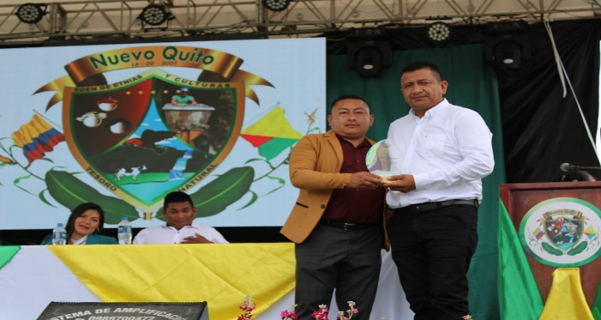
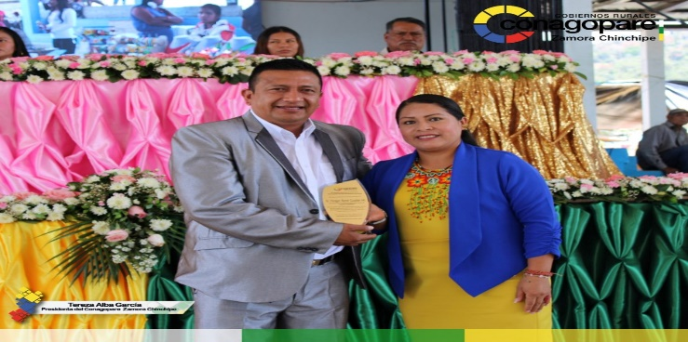
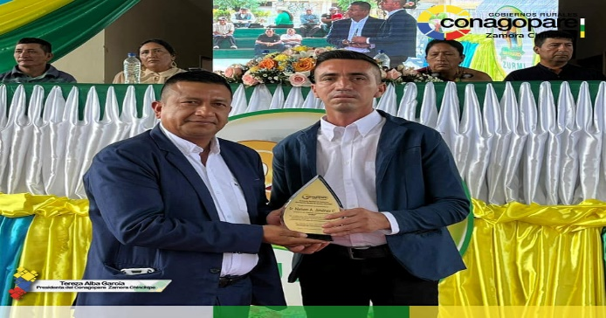
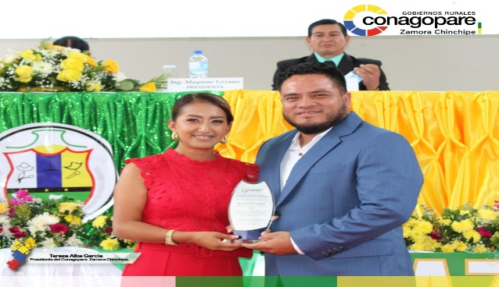
SESIONES SOLEMNES DE LAS PARROQUIAS RURALES DE ZAMORA CHINCHIPE
IMBANA
BELLAVISTA
NUEVO QUITO
NANKAIS
ZURMI
La Paz

Slide 23
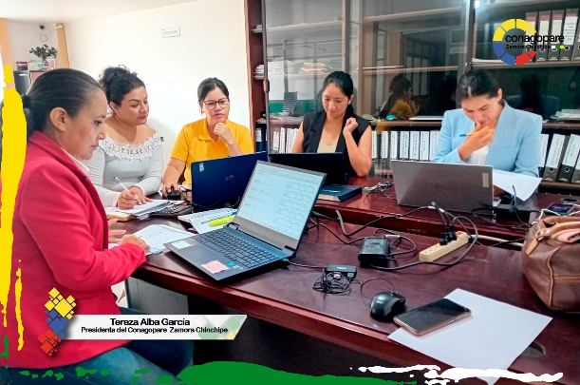
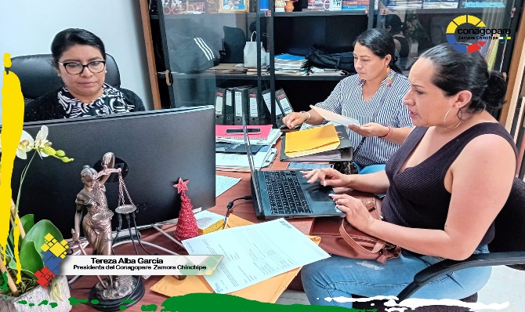







ASISTENCIA TÉCNICA EN NUESTRAS OFICINAS ZAMORA

Slide 24






ASISTENCIA TÉCNICA EN NUESTRAS OFICINAS ZAMORA

Slide 25









Trabajo en Territorio/ Parroquias
NANKAIS
LA PAZ
NUEVO QUITO
EL GUISMI
GUADALUPE
PUCAPAMBA
TIMBARA
SAN CARLOS
EL PORVENIR DEL CARMEN

Slide 26




Trabajo en Territorio/ Parroquias
Los Encuentros
La Canela
San Francisco
EL Chorro

Slide 27
ÁREA TÉCNICA/PROYECTOS
Mes | Parroquia | Cantidad | Total | Observaciones
Febrero | Pucapamba | 1 | 1 | Revisión de procedimientos de contratación pública vigentes
Marzo | La chonta | 1 | 9 | Capacitación Cooperación Internacional
 | Pucapamba | 1
 | Chito | 1
 | El chorro | 1
 | San Andrés | 1
 | El porvenir del Carmen | 1
 | Valladolid | 1
 | San francisco del vergel | 1
 | La canela | 1
Abril | Zurmi | 1 | 18
 | Nuevo Paraíso | 1
 | Bellavista | 1
 | Nuevo quito | 1
 | Triunfo - dorado | 1
 | Panguintza | 1
 | Timbara | 1
 | Guadalupe | 1
 | Cumbaratza | 1
 | Imbana | 1
 | Sabanilla | 1
 | San carlos de las minas | 1
 | Tutupali | 1
 | La paz | 1
 | Los encuentros | 1
 | Chicaña | 1
 | El guismi | 1
 | Tundayme | 1

Slide 28


ÁREA TÉCNICA/PROYECTOS

Slide 29



ÁREA TÉCNICA/PROYECTOS

Slide 30

ÁREA TÉCNICA/PROYECTOS

Slide 31
ÁREA JURÍDICA/ PROCESOS LEGALES
Nro. | Detalle de procesos judiciales | Cantidad | Gad parroquiales | Resultado
1 | Audiencias en el tribunal Contencioso Administrativo de la ciudad de Loja | 2 | San Francisco del Vergel / Valladolid | 1 proceso sentenciado y 1 en proceso
2 | Audiencia Unidad Multicompetente de Centinela del Cóndor acción de protección | 1 | Zurmi | Archivado en segunda instancia
3 | Audiencia Procuraduría General del Estado en la ciudad de Loja | 1 | Chito | Solucionado por acuerdo de pago a proveedor
4 | Audiencia Unidad Judicial de Chinchipe | 1 | San Francisco del Vergel | En proceso audiencia para el 27 de agosto del 2025
5 | Audiencias en la Unidad Judicial Multicompetente de Yantzaza | 2 | Los Encuentros y La Paz | 1 archivado y 1 en proceso
6 | Audiencias de Mediación Consejo de la Judicatura de Yantzaza | 4 | Los Encuentros y La Paz | Solucionado con actas de acuerdo de pagos de derechos laborales

Slide 32
ÁREA JURÍDICA/ PROCESOS LEGALES
7 | Audiencia de Mediación de Consejo de la Judicatura de Zamora | 3 | San Francisco del Vergel / Nankais | Solucionado los acuerdos de pago a proveedores
8 | Audiencia ante el Corte Provincial de Zamora | 1 | Zurmi | A favor del Gad Parroquial
9 | Versiones en Fiscalia de El Pangui | 1 | El Guisme | En proceso indagación previa
10 | Versiones Fiscalía de Palanda | 1 | Valladolid | En proceso indagación previa
11 | Versión Fiscalia de Zamora | 1 | Conagopare | Archivado
 | TOTAL | 18

Slide 33
ÁREA JURÍDICA/ VISITAS A TERRITORIO
Nro. | Detalle de Gads visitados por mes Equipo técnico | Cantidad | Observaciones
01 | Enero | 1 | Nankais
1 | Febrero (tema puntual) | 1 | Pucapamba
2 | Abril | 2 | Nuevo Quito , Guisme
3 | Mayo | 7 | Timbara, El Porvenir del Carmen, La Canela, Los Encuentros, la Paz , San Francisco del Vergel, San Carlos de las Minas
4 |  | 4 | Guadalupe, Triunfo Dorado, Guisme, Tundayme, Imbana
5 | Julio | 2 | San Andrés y Valladolid
6 | Noviembre (temas puntuales) | 2 | La Paz y Chito
7 | Diciembre | 1 | Tutupali
 | TOTAL | 20

Slide 34
ÁREA JURÍDICA/ TALLERES DICTADOS
Nro. | Detalle de temas / mes | Cantidad | Nro. de beneficiarios | Beneficiados
1 | GESTIÓN DE RIESGOS LABORALES dirigido a todos los funcionarios del Gad parroquial (vocales, técnicos y presidentes) / Marzo | 1 | 42 | 4 Gads de Palanda y 5 Gads de Chinchipe
2 | GESTIÓN DE RIESGOS LABORALES dirigido a todos los funcionarios del Gad parroquial (vocales, técnicos y presidentes) / Mayo | 1 | 49 | Tutupali y 5 Gads de Zamora
3 | FUNDAMENTOS DE SEGURIDAD Y SALUD EN EL TRABAJO dirigido a todos los funcionarios del Gad parroquial (vocales, técnicos y presidentes) / julio | 1 | 40 | La Paz , 2 GADs de Yantzaza y 3 GADs de El Pangui
4 | METODOLOGÍA DE EVALUACIÓN DE RIESGOS LABORALES dirigido a todos los funcionarios del Gad parroquial (vocales, técnicos y presidentes) / Abril | 1 | 47 | 3 Gads Nangaritza, 2 Gads de Nuevo Quito y 2 Gads de Centinela del Cóndor
5 | Compras públicas el 05 y 06 de septiembre | 2 | 78 | Técnicos de la provincia
 | Totales | 6 | 256

Slide 35
ÁREA JURÍDICA/ASISTENCIA EN OFICINA
Cantidad | Mes | Gad Parroquial | Cantidad
20 | Enero | TIMBARA | 8
11 | Febrero | GUADALUPE | 3
11 | Marzo | CUMBARATZA | 5
14 | Abril | IMBANA | 3
20 | Mayo | SABANILLA | 2
15 | Junio | SAN CARLOS DE LAS MINAS | 1
22 | Julio | LA CHONTA | 2
3 | Agosto | PUCAPAMBA | 3
11 | Septiembre | CHITO | 9
6 | octubre | EL CHORRO | 1
15 | Noviembre | SAN ÁNDRES | 2
12 | Diciembre | EL PORVENIR DEL CARMEN | 9
Total 160 |  | VALLADOLID | 11
 |  | SAN FRANCISCO DEL VERGEL | 10
 |  | LA CANELA | 1
 |  | ZURMI | 4
 |  | NANKAIS | 8
 |  | NUEVO PARAÍSO | 1
 |  | TUTUPALI | 7
 |  | LA PAZ | 13
 |  | LOS ENCUENTROS | 4
 |  | CHICAÑA | 15
 |  | PACHICUTZA | 1
 |  | EL GUISMI | 10
 |  | TUNDAYME | 4
 |  | BELLAVISTA | 7
 |  | NUEVO QUITO | 15
 |  | TRIUNFO EL DORADO | 7
 |  | PANGUINTZA | 1

Slide 36
ÁREA CONTABLE/VISITAS EN TERRITORIO
Nro. | MESES | Cantidad | GADS visitados
01 | Enero | 1 | Nankais
02 | Abril | 2 | Nuevo Quito , Guisme
03 | Mayo | 8 | Timbara, El Porvenir del Carmen, La Canela, Los Encuentros, la Paz , San Francisco del Vergel, San Carlos de las Minas
04 | Junio | 4 | Guadalupe, Triunfo Dorado, Guisme, Tundayme
05 | Julio | 2 | San Andrés y Valladolid
06 | Noviembre | 1 | La Paz
07 | Diciembre | 1 | Tutupali
 | TOTAL | 19

Slide 37

ÁREA CONTABLE/ASISTENCIA EN OFICINA

Slide 38

ÁREA CONTABLE/ASISTENCIA EN ANYDESK

Slide 39
PREGUNTAS/APORTES CIUDADANÍA
GAD PARROQUIAL/CIUDADANÍA | CONSULTA | ACCIONES/CONAGOPARE
GAD CHICAÑA | Mi parroquia esta interesado de conocer en esta rendición de cuentas de que en unas de las reuniones que teníamos en Zamora se resolvió que ponga oficios al señor presidente de la república que se estabilice el ministro de la amazonia STCEA con la finalidad de que los proyectos que se presento tengan un avance. | Zamora, 30 de abril del 2025. Oficio Nº 040-CONAGOPARE-Z-CH - P-OF-2025. Envío de oficio al Presidente de la República.
GAD TRIUNFO DORADO | ¿Cuál fue el presupuesto para el área de inversión correspondiente al año 2024? | Conforme el art. 313 del COOTAD, la misión del Conagopare, es el asesoramiento, asistencia técnica a los GADPR. No manejamos presupuesto de inversión.
GAD TRIUNFO DORADO | ¿Qué proyectos de apoyo al sector productivo se ejecutaron en el año 2024? | Se elaboró un proyecto denominado, Fortalecimiento del aparato productivo de las parroquias rurales de la provincia de Zamora Chinchipe. que tiene que ver con el componente productivo, el cual esta para aprobación de recursos en el Fondo Común.
GAD TRIUNFO DORADO | ¿Cuál es el estado de los casos denunciados que han sido resueltos en el año 2024? | Se contesta con el cuadro expuesto del área jurídica.

Slide 40
PREGUNTAS/APORTES CIUDADANÍA
GAD PARROQUIAL/CIUDADANÍA | CONSULTA | ACCIONES/CONAGOPARE
GAD TRIUNFO DORADO | ¿Cuánto es el monto utilizado dentro de lo planificado de la partida presupuestaria para sector social? | El Estatuto de Conagopare Nacional y Provincial, de conformidad con 313 Cootad, no tenemos facultad para el área social.
GAD TRIUNFO DORADO | ¿Qué proyectos se han ejecutado en convenio y cuanto es el monto de cooperación externa? | Se firmó con Conagopare Nacional, para el Fortalecimiento institucional, por el valor de 20,000 dólares.

Slide 41


GRACIAS

